Slide 1
Муниципальное бюджетное дошкольное образовательное учреждение
детский сад «Олененок»
ФЭМП и аппликация в средней группе
«Домашние животные»
Составила :
Васильева Анна Александровна,
воспитатель

Slide 2
На экране 2 картинки домашних животных и диких животных.
- отсчитайте 5 домашних животных и поставьте их на столе слева
- отсчитайте 4 диких животных и поставьте их на столе справа
- что надо сделать, чтобы узнать сколько домашних и диких животных? (посчитать)
- сколько всего домашних животных? 5.
-сколько всего диких животных?- 4.
- как думаете, чего больше: домашних или диких животных? чего меньше: домашних или диких животных?
Чего больше. домашних или диких животных? Почему? (1 домашнее животное лишнее). Чего меньше домашних или диких животных? (диких животных). Почему? (1 дикого животного не хватает).
-как сделать, чтобы животных стало поровну? (добавить 1 дикое животное). По сколько стало домашних и диких животных? (поровну- по 5.)

Slide 3
отсчитайте 5 домашних животных и поставьте их на столе слева
отсчитайте 4 диких животных и поставьте их на столе справа
что надо сделать, чтобы узнать сколько домашних и диких животных? (посчитать)
сколько всего домашних животных? Сколько всего диких животных?
как думаете, чего больше: домашних или диких животных? чего меньше: домашних или диких животных?
Чего больше. домашних или диких животных? Почему? Чего меньше домашних или диких животных? Почему?
Как сделать, чтобы животных стало поровну? По сколько стало домашних и диких животных?

Slide 4
Физминутка
Котята
Пушистые комочки
Умыли лапкой щечки,
Умыли лапкой носик,
Умыли лапкой глазки –
Правый глазик, левый глазик.
Умыли лапкой ушки –
Правое ушко, левое ушко.

Slide 5
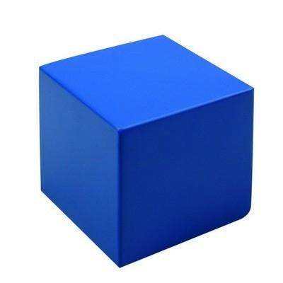
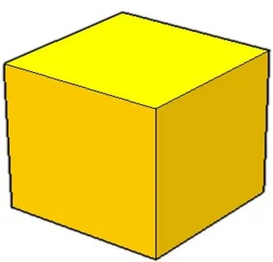
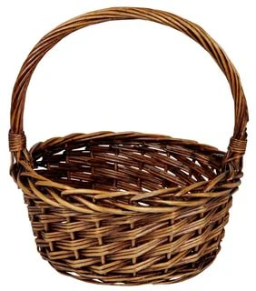
Игровое упражнение "Разложи фигуры".
На экране изображено 2 корзины, рядом лежат наборы шаров и кубов. Дети при помощи родителей должны, шары и кубы разложить в корзины, в одну - шары, в другую - кубы. Уточняя название фигур.

Slide 6
Игра «ледяные дорожки».
Что можно сказать о длине дорожек?
Покажите длинную дорожку.
Покажите короткую дорожку.
А что можно сказать о ширине дорожек?
Покажите широкую дорожку.
Покажите узкую дорожку.
Как можно назвать одним словом длинную и широкую дорожку? (Большая дорожка).
А как назовем короткую и узкую дорожку? (Маленькая дорожка).

Slide 7
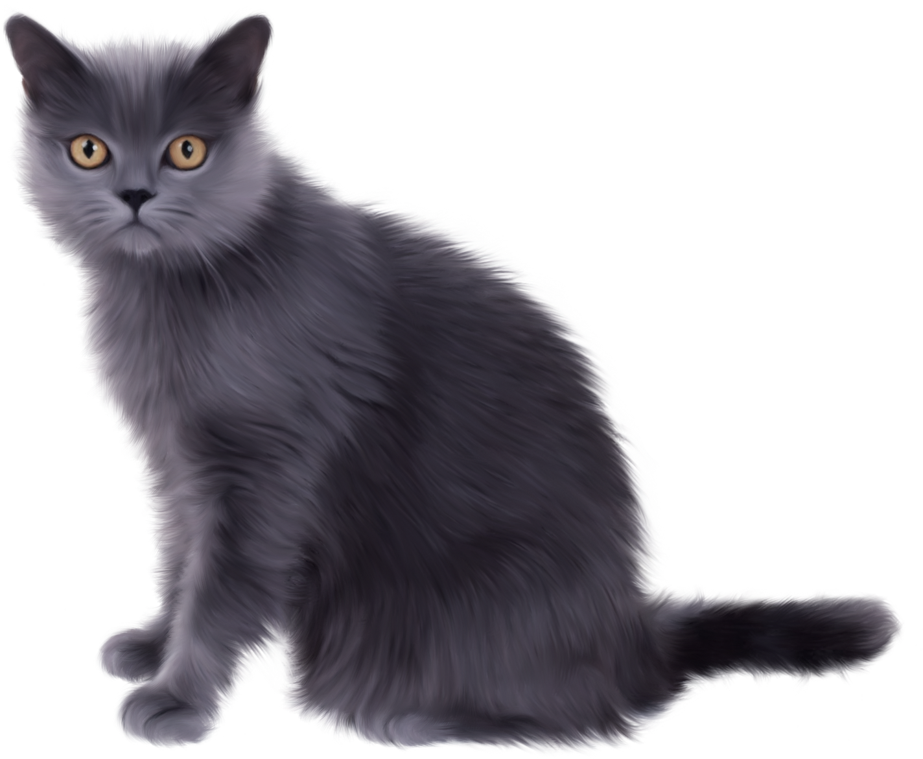
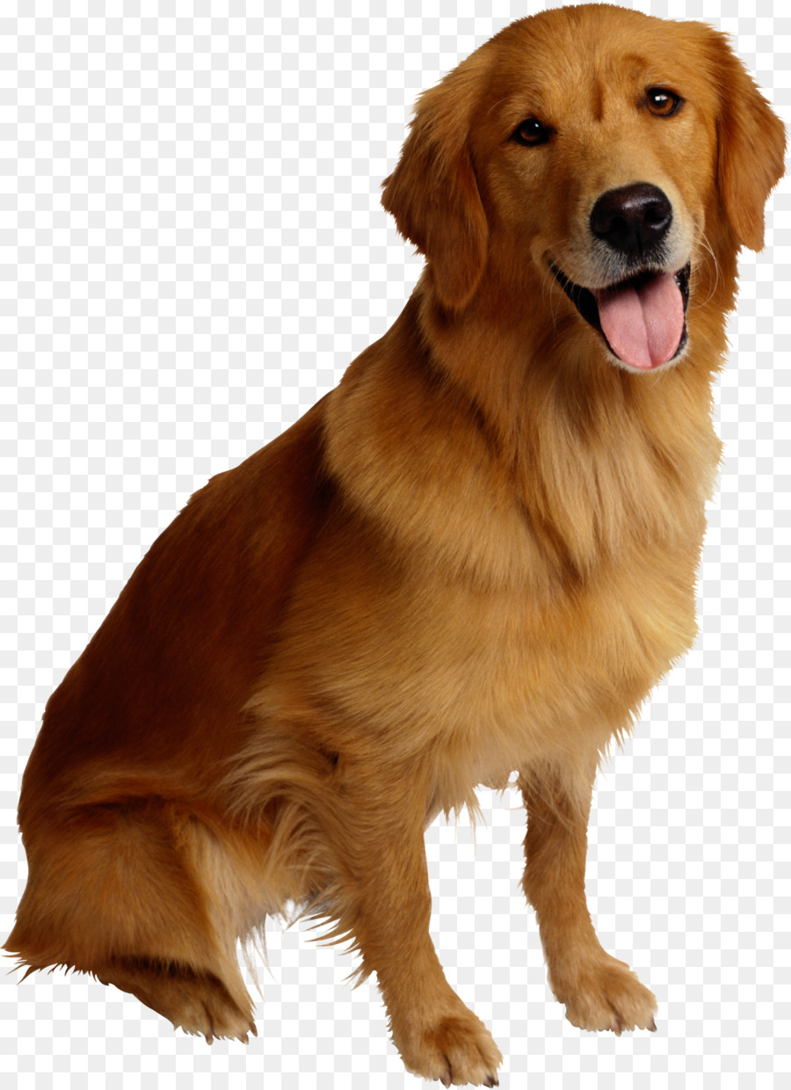
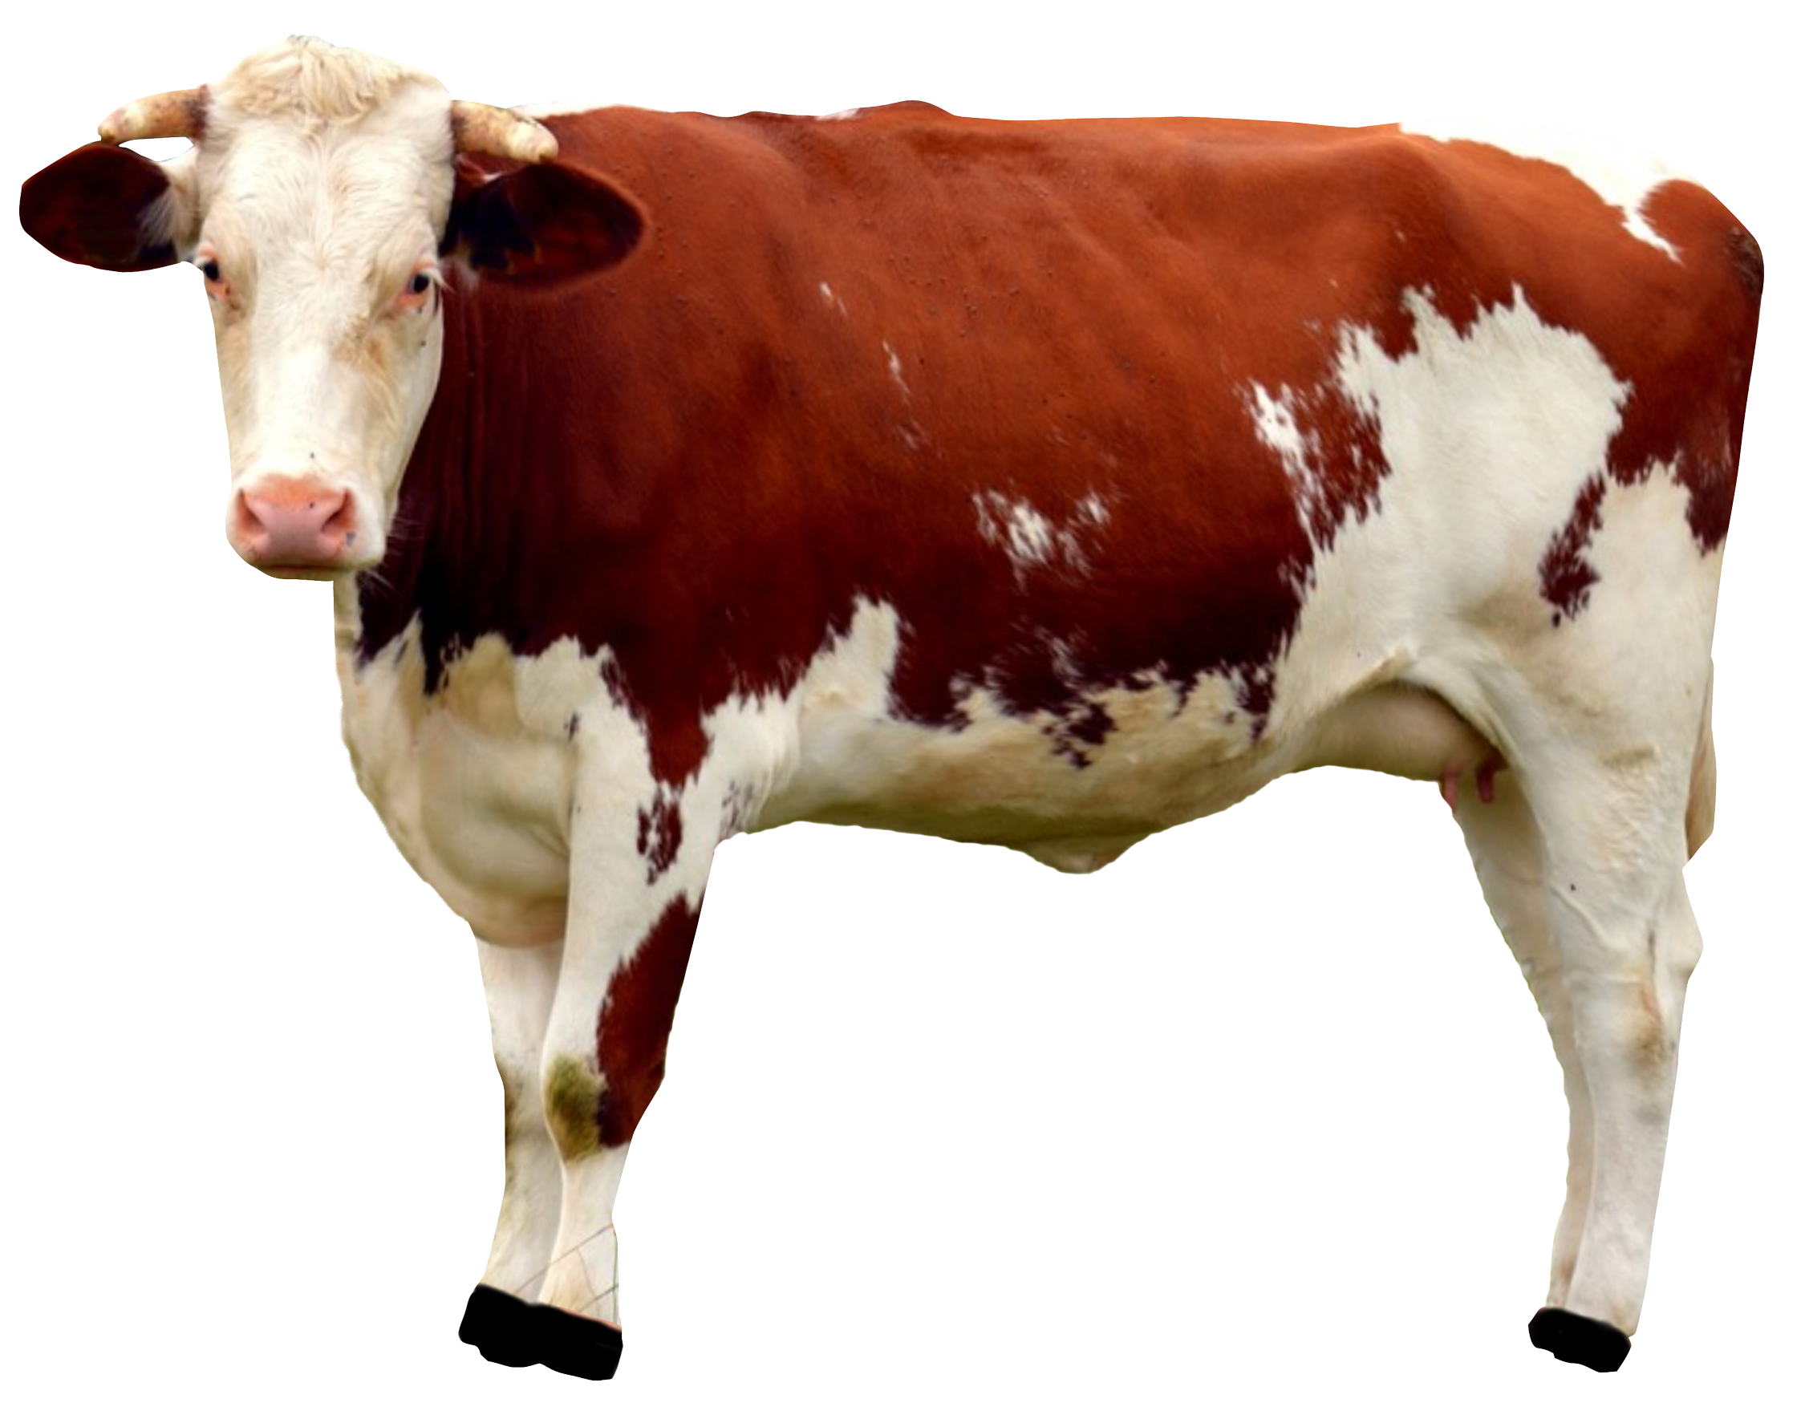
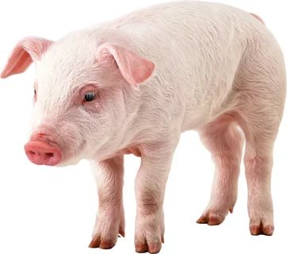
Мягкие лапки,
А в лапках царапки
(кошка).
С хозяином дружит
Дом сторожит,
Живет под крылечком
А хвост колечком (собака).
Хвост крючком
Нос пятачком
(свинья).
Голодна – мычит
Сыта – жует
Малым ребяткам
Молока дает (корова).
Мягкие лапки, А в лапках царапки (кошка). | С хозяином дружит Дом сторожит, Живет под крылечком А хвост колечком (собака). | Голодна – мычит Сыта – жует Малым ребяткам Молока дает (корова).
Хвост крючком Нос пятачком (свинья).
На экране появились ваши отгадки.
- Кто изображён на картинках, одним словом?
- Почему их называют животными? (тело покрыто шерстью; у них четыре лапы (ноги); есть туловище, морда, хвост; выкармливают детенышей молоком и т.д.)
- Где живут эти животные? (Рядом с человеком).

Slide 8
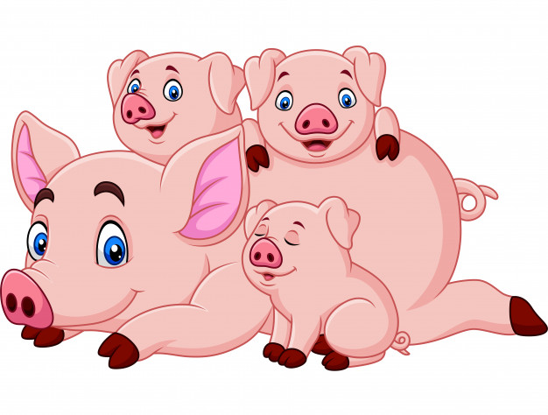
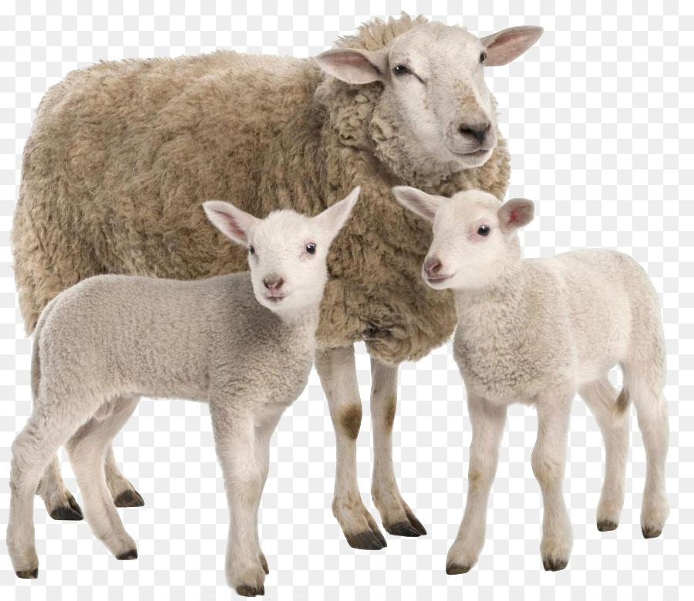
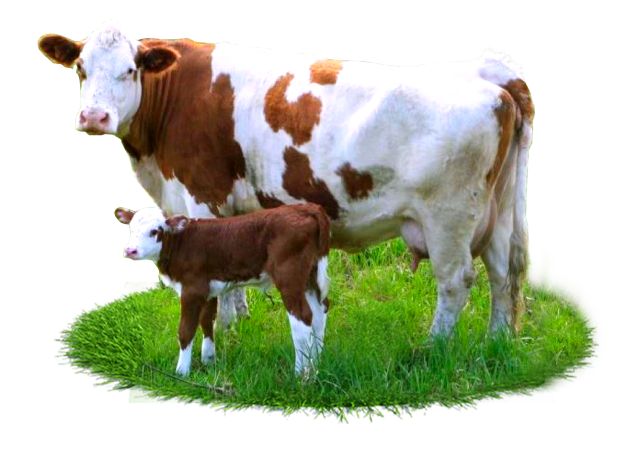
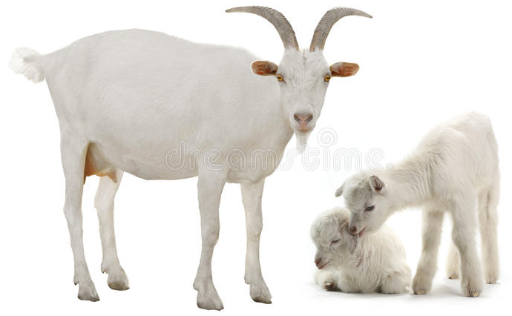
Пальчиковая игра:
Довольна корова своими телятами, (Разгибать поочерёдно)
Овечка довольна своими ягнятами, (пальчики из кулачка,)
Кошка довольна своими котятами, (начиная с большого пальчика.)
Кем же довольна свинья? Поросятами!
Довольна коза своими козлятами,
А я довольна своими ребятами! (Поглаживание по ладошке.)

Slide 9
Сегодня мы будем делать аппликацию. (нарисовать силуэт любого домашнего животного)
Приготовить цветную бумагу: коричневую, черную, серую, оранжевую, белую.
«Каждый возьмет себе цветную бумагу по образцу своего домашнего животного. Картинки домашних животных расположены перед детьми. Теперь будем отрывать от бумаги меленькие кусочки, и приклеивать на своего животного.»

Slide 10
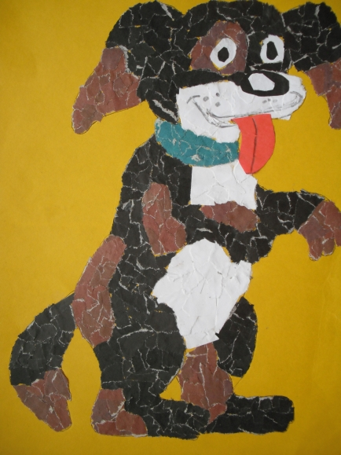
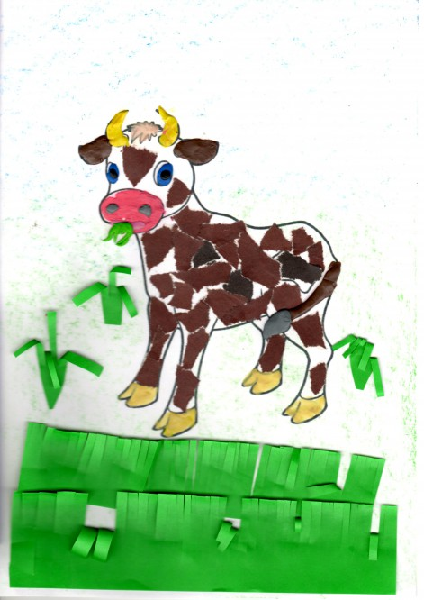
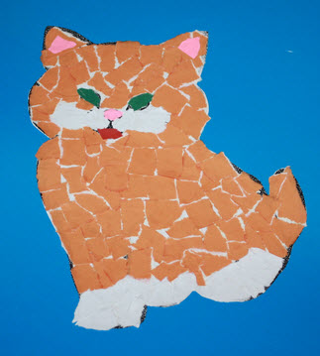
Рефлексия
- Что нового вы узнали на занятии сегодня? (ответы детей).
Молодцы! Вы все очень хорошо поработали!

